Slide 1
William Stallings
Data and Computer Communications
7th Edition
Bab 12
Routing

Slide 2
Routing in Circuit Switched Network
Membuat banyak koneksi membutuhkan jalur menuju lebih dari satu switch
Perlu untuk menemukan sebuah rute (route)
  Efficiency
  Resilience
Switch telepon umum mempunya struktur pohon
  Roting static menggunakan pendekatan yang sama pada semua waktu
Dynamic routing mengizinkan perubahan dalam routing,tergantung pada lalu lintas
  Menggunakan sebuah peer structure untuk node

Slide 3
Alternate Routing
Rute yang memungkinkan antara end offices yang ditentukan
Membantu switch dalam memilih rute yang cocok
Route yang dicatat berdasar preference order
Perbedaan pengesetan dari rute (route) mungkin digunakan/dipakai pada waktu yang berbeda

Slide 4
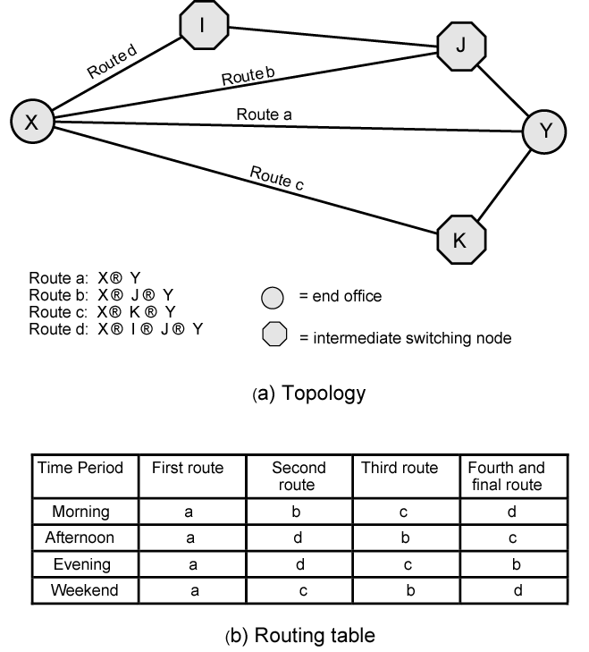
Diagram
Alternate
Routing

Slide 5
Routing dalam Packet Switched Network
Complex, aspek yang penting pada packet switched networks
Karakteristik yang dibutuhkan
  Ketepatan
  Kesederhanaan
  Ketahanan
  Stabilitas
  Fairness
  Optimalisasi
  Efisiensi

Slide 6
Kriteria Performance
Digunakan untuk seleksi dari route
Minimum hop
Harga paling murah
  Lihat Stallings appendix 10A untuk algoritma routing

Slide 7
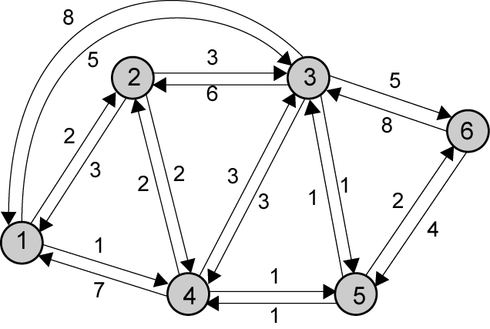
Contoh Packet Switched Network

Slide 8
Keputusan waktu dan tempat
Waktu
  Packet atau virtual circuit basis
Tempat
  Didistribusikan
    Dibuat oleh masing-masing node
  Dipusatkan
  Sumber

Slide 9
Sumber informasi jaringan dan Update Timing
Keputusan dari routing biasanya berdasar pada pengetahuan/kapandaian dari jaringan (tidak selalu)
Distributed routing
  Nodes menggunakan lokal knowledge
  Dapat mengumpulkan info dari node yang berdekatan
  Dapat mengumpulkan info dari semua node pada sebuah potential route
Central routing
  Mengumpulkan info dari semua node
Update timing
  Ketika info jaringan yang disimpan node di-update
  Fixed – tidak pernah di-update
  Adaptive – update yang rutin

Slide 10
Strategi Routing
Fixed
Flooding
Random
Adaptive

Slide 11
Fixed Routing
Satu rute permanen untuk setiap pasangan sumber sampai tujuan
Menentukan route menggunakan algoritma biaya termurah (appendix 10A)
Route fixed, sedikitnya sampai suatu perubahan di (dalam) topologi jaringan

Slide 12
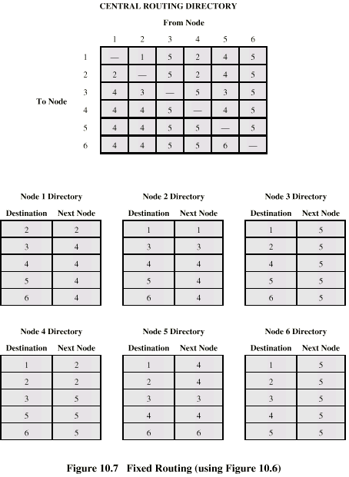
Table
Fixed
Routing

Slide 13
Flooding
Tidak ada info jaringan yang dibutuhkan
Paket dikirimkan oleh node ke setiap client yang lain (neighbor)
Paket yang datang dikirim kembali pada setiap link selain jalur pengirim
Secepatnya sejumlah salinan akan tiba di tujuan
Masing-masing paket telah dinomori secara uniq, jadi salinannya dapat dibuang/diputus
Node dapat mengingat paket yang dikirimkan untuk menjaga agar paket tersebut tidak keluar dari jaringan
Dapat memasukkan sebuah hop count kedalam paket

Slide 14
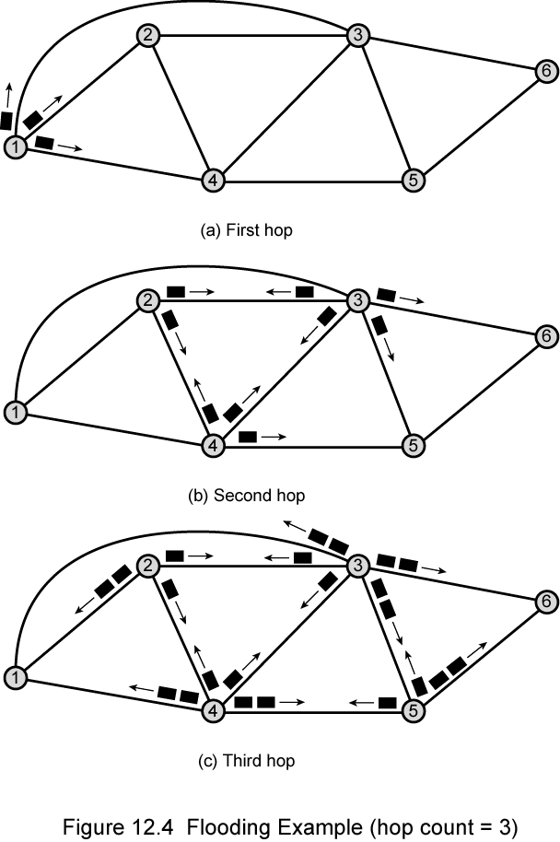
Contoh
Flooding

Slide 15
Properties of Flooding
Semua rute yang mungkin dicoba
  Sangat sempurna
Sedikitnya satu paket akan dapat diambil hop count route terkecil
  Dapat digunakan set up virtual circuit
Semua node dilewati
  Sangat berguna untuk mendistribusikan informasi (Contoh: routing)

Slide 16
Random Routing
Node memilih satu jalur outgoing untuk pengiriman ulang paket yang datang
Seleksi dapat diacak atau round robin
Dapat memilih jalur outgoing berdasar pada perhitungan probabilitas
Tidak ada info jaringan yang diperlukan
Rute biasanya bukan least cost atau minimum hop

Slide 17
Adaptive Routing
Digunakan oleh hampir seluruh jaringan paket switching
Keputusan routing berubah ketika kondisi pada jaringan berubah
  Kegagalan
  Kemacetan pada jalur jaringan
Membutuhkan informasi tentang jarinan
Keputusan lebih kompleks
Tradeoff antara kualitas informasi jaringan dan overhead
Reaksi yang terlalu cepat dapat menyebabkan osilasi
Terlalu lambat menjadi relevant

Slide 18
Adaptive Routing - Advantages
Performance lebih baik
Aid congestion control (Lihat bab 13)
Sistem yang kompleks
  Mungkin tidak ssuai dengan teori

Slide 19
Klasifikasi
Berdasar pada sumber informasi
  Local (isolated)
    Route menuju outgoing link dengan antrian terpendek
    Dapat meliputi penyimpangan untuk masing-masing tujuan
    Jarang digunakan – jangan memakai info mudah yang tersedia
  Node yang berdekatan
  Semua node

Slide 20
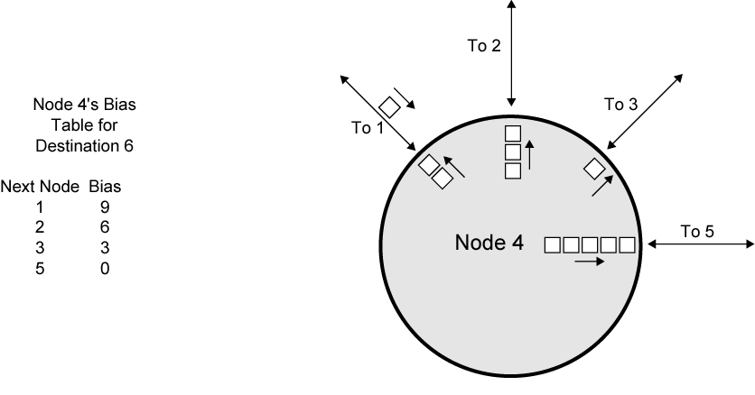
Isolated Adaptive Routing

Slide 21
Strategi ARPANET Routing (1)
Generasi pertama
  1969
  Distributed adaptive
  Estimasi delay sebagai standart performance
  Algoritma Bellman-Ford (appendix 10a)
  Node mengubah delay vector dengan neighbors
  Update routing table berdasar pada info yang datang
  Tidak mempertimbangkan kecepatan jalur, hanya panjang antrian
  Panjang antrian bukan sbuah ukuran yang bagus dari delay
  Respond lambat untuk congestion

Slide 22
Strategi ARPANET Routing (2)
Generasi kedua
  1979
  Penggunaan delay sebagai standart performance
  Delay dapat diukur secara langsung
  Menggunakan algoritma Dijkstra(appendix 10a)
  Good under light dan medium loads
  Jika terjadi heavy loads, terjadi sedikit hubungan antara reported delay dan hal-hal sebelumnya

Slide 23
Strategi ARPANET Routing (3)
Generasi ketiga
  1987
  Biaya perhitungan link dirubah
  Ukuran rata-rata delay tidak lebih dari 10 detik
  Normalnya berbasis pada current value dan previous results

Slide 24
Perhitungan kerugian terkecil
Berdasar pada routing decisions
  Dapat meminimalisasi hop dengan masing-masing link cost 1
  Dapat mempunyai link value yang berbanding terbalik terhadap kapasitas
Jaringan yang diberikan oleh node-node dikoneksikan oleh bi-directional links
Masing-masing link mempunyai kelemahan di setiap tujuan
Menetapkan kerugian dari jalurantara dua node node seprti jumlah kerugian dari links traversed
Untuk masing-masing pasangan dari node, menemukan sebuah jalur dengan kelemahan terkecil
Kelemahan Link dalam tujuan yang berbeda mungkin dapat berbeda
  Contoh : panjang dari antrian paket

Slide 25
Definisi algoritma Dijkstra
Menemukan jalur terpendek dari sumber node yang diberikan ke semua node yang lain, Find shortest paths from given source node to all other nodes, dengn mengembangkan jalur yang dibutuhkan dari penambahan panjang jalur
N = set of nodes dalam jaringan
s = sumber node
T = set of node yang paling jauh berdasarkan algoritma
w(i, j) = beban link dari node i ke node j
  w(i, i) = 0
  w(i, j) = ∞ jika dua node tidak terhubung secara langsung
  w(i, j) ≥ 0 jika dua node terhubung secara langsung
L(n) = biaya dari least-cost path dari node s dsampai node n yang diketahui
  Pada akhirnya, L(n) adalah biaya dari least-cost path dari s ke n

Slide 26
Metode algoritma Dijkstra
Step 1 [inisialisasi]
  T = {s} Set of nodes so far incorporated consists of only source node
  L(n) = w(s, n) for n ≠ s
  Biaya awal jalur dari node yang bertetangga adalah biaya link
Step 2 [memperoleh node berikutnya]
  menemukan neighboring node tidak dalam T dengan least-cost path from s
  Menggabungkan node kedalam T
  Juga menggabungkan sisi yang bertabrakan pada node tersebut dan sebuah node di T yang memuliki kontribusi dalam path
Step 3 [Update Least-Cost Paths]
  L(n) = min[L(n), L(x) + w(x, n)] for all n ∉ T
  Jika nilainya minimum,jalur dari s ke n adalah jalur dari s ke x concatenated dengan edge dari x ke n
Algoritma berakhir ketika semua node sudah ditambahkan ke T

Slide 27
Catatan algoritma Dijkstra
Pada akhirnya, niali L(x) yang berasosiasi dengan setiap node x adalah biaya (panjang) dari least-cost path dari s ke x.
Tambahan, T menjelaskan least-cost path dari s ke setiap node lainnya
Satu iterasi dari langkah 2 dan 3 menambahkan sebuah node baru pada T
  Menjelaskan least cost path dari s ke node tersebut

Slide 28
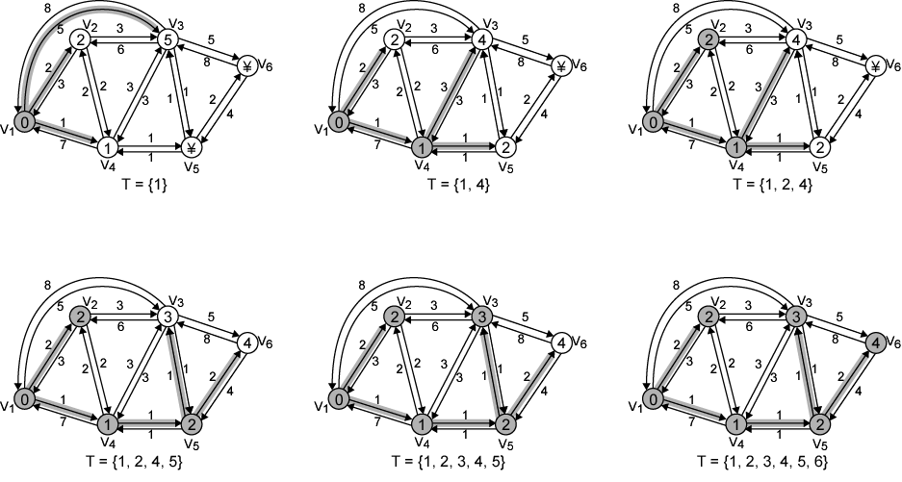
Contoh algoritma Dijkstra

Slide 29
Penyeleseian dari Algoritma
Dijkstra
Iteration | T | L(2) | Path | L(3) | Path | L(4) | Path | L(5) | Path | L(6) | Path
1 | {1} | 2 | 1–2 | 5 | 1-3 | 1 | 1–4 | ∞ | - | ∞ | -
2 | {1,4} | 2 | 1–2 | 4 | 1-4-3 | 1 | 1–4 | 2 | 1-4–5 | ∞ | -
3 | {1, 2, 4} | 2 | 1–2 | 4 | 1-4-3 | 1 | 1–4 | 2 | 1-4–5 | ∞ | -
4 | {1, 2, 4, 5} | 2 | 1–2 | 3 | 1-4-5–3 | 1 | 1–4 | 2 | 1-4–5 | 4 | 1-4-5–6
5 | {1, 2, 3, 4, 5} | 2 | 1–2 | 3 | 1-4-5–3 | 1 | 1–4 | 2 | 1-4–5 | 4 | 1-4-5–6
6 | {1, 2, 3, 4, 5, 6} | 2 | 1-2 | 3 | 1-4-5-3 | 1 | 1-4 | 2 | 1-4–5 | 4 | 1-4-5-6

Slide 30
Definisi lgoritma Bellman-Ford
Menemukan jalur terpendekdari subject node yang diberikan ke constraint that paths contain at most one link
Menemukan jalur terpendek dengan keterbatasan dari jalur dari dua link
Dan seterusnya
s = source node
w(i, j) = beban link dari node i ke node j
  w(i, i) = 0
  w(i, j) = ∞ Jika dua node tidak terhubung secara langsung
  w(i, j) ≥ 0 Jika dua node terhubung secara langsung
h = jumlah maksimum dari links dalam jalur pada current stage dari algoritma
L_{h}(n) = biaya dari least-cost path dari s ke n dengan catatan dibawah h links

Slide 31
Metode algoritma Bellman-Ford
Step 1 [Inisialisasi]
  L₀(n) = ∞, for all n ≠ s
  L_{h}(s) = 0, for all h
Step 2 [Update]
For each successive h ≥ 0
  For each n ≠ s, compute
  L_{h+1}(n)=^{min}_{j}[L_{h}(j)+w(j,n)]
Menghubungkan n dengan predecessor node j yang menghasilkan minimum
Mengeliminasi koneksi yang lain pada n dengan predecessor node yang berbeda yang terbentuk pada iterasi sebelumnya
Jalur dari s ke n berakhir dengan link dari j ke n

Slide 32
Catatan algoritma Bellman-Ford
Pada masing-masing iterasi dari step 2 dengan h=K dan untuk masing-masing tujuan node n, algoritma mengkompare jalur dari s ke n dengan panjang K=1 dengan jalur dari iteresi sebelumnya
Jika jalur sebelumnya terpendek maka ditahan
Sebaliknya jalur baru ditetapkan

Slide 33
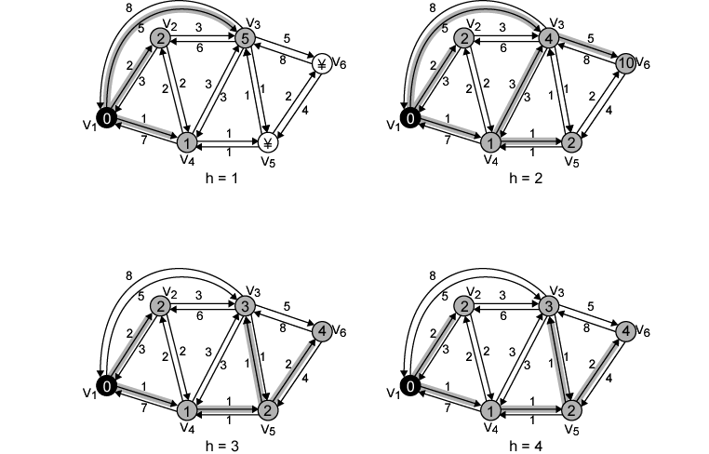
Contoh algoritma Bellman-Ford

Slide 34
Contoh penyeleseian Bellman-Ford
h | L_{h}(2) | Path | L_{h}(3) | Path | L_{h}(4) | Path | L_{h}(5) | Path | L_{h}(6) | Path
0 | ∞ | - | ∞ | - | ∞ | - | ∞ | - | ∞ | -
1 | 2 | 1-2 | 5 | 1-3 | 1 | 1-4 | ∞ | - | ∞ | -
2 | 2 | 1-2 | 4 | 1-4-3 | 1 | 1-4 | 2 | 1-4-5 | 10 | 1-3-6
3 | 2 | 1-2 | 3 | 1-4-5-3 | 1 | 1-4 | 2 | 1-4-5 | 4 | 1-4-5-6
4 | 2 | 1-2 | 3 | 1-4-5-3 | 1 | 1-4 | 2 | 1-4-5 | 4 | 1-4-5-6

Slide 35
Comparison
Penyeleseian dari dua persetujuan algoritma
Information gathered
  Bellman-Ford
    Perhitungan untuk node n involves knowledge of link cost ke semua neighboring nodes plus total cost ke masing-masing neighbor dari s
    Masing-masing node dapat dirawat set of costs dan jalur untuk setiap node yang lain
    Dapat mengubah informasi dengan direct neighbors
    dapatan update costs dan pathsberdasar pada informasi dari neighbors dan knowledge of link costs
  Dijkstra
    Masing-masing node memerlukan topologi yang lengkap
    Perlu diketahui link costs dari semua links dalam jaringan
    Harus merubah informasi dengan semua node yang lain

Slide 36
Evaluasi
Tergantung pada processing time dari algoritma
Tergantung pada jumlah dari informasi yang dibutuhkan dari node yang lain
Implementation specific
Keduanya bertemu dibawah topologi static dan costs
Bertmu pada solusi yang sama
Jika link costs berubah, algoritma akan mencoba untuk mengecek kembali
Jika link costs tergantung pada lalu lintas, dimana tergantung pada rute yang dipilih, kemudian diumpan balikkan
  Mungkin hasilnya tidak stabil

Slide 37
Referensi
Stalling bab 12
Routing information from Comer D. Internetworking with TCP/IP Volume 1, Prentice Hall, Upper Saddle River NJ.

